Slide 1
Hello OICraft!
SpringBoot 框架与 Java Web 应用
Java 程序设计 第一小组
原梓轩 任子博 陈润璘
链接：http://example.com
Github: https://github.com/LeoDreamer2004/OICraft

Slide 2

SpringBoot 简介
AOP
IOC
面向注解

Slide 3
项目目标
怎么还在用OpenJudge这种东西？
只是一个代码评测网站而已。
数据从 OJ 上爬的，别问。

Slide 4
开发环境
IDEA
Maven
SpringBoot
前后端的代码量

Slide 5
基本功能
// 也许这页可以不要

Slide 6
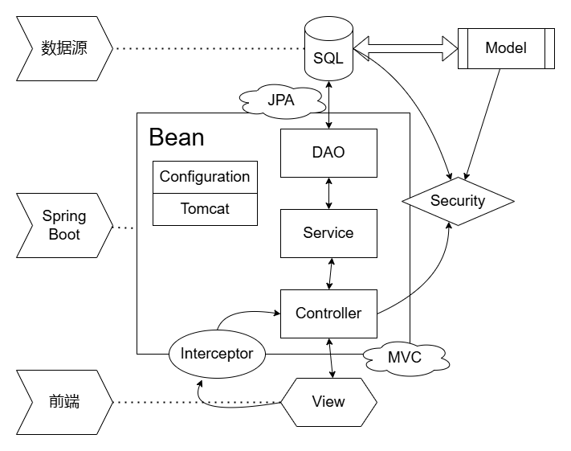
项目结构
Bean框架

Slide 7
DAO——数据库
MySQL：数据库
DAO：数据访问层
JPA & Hibernate

Slide 8
Service——处理业务
Service：业务逻辑层

Slide 9
Controller——请求控制
Controller：控制层
Spring MVC

Slide 10
Security——用户管理
并不是一个专门的层
用户管理
CSRF验证

Slide 11
我们的特色
讨论区
也许你可以 @ 某些人

Slide 12
我们的特色
邮箱认证
163邮箱

Slide 13
我们的特色
站点管理
官大一级压死人

Slide 14
我们的特色
Docker容器支持
你也不想让你的电脑被别人黑入吧？

Slide 15
我们的特色
在线IDE
当然，是用的外部的JS
不过测评是本地的

Slide 16
我们的特色
AI查错
白嫖的科大讯飞

Slide 17
谢谢！
System.out.println(“Thanks from OICraft!”)

